Slide 1
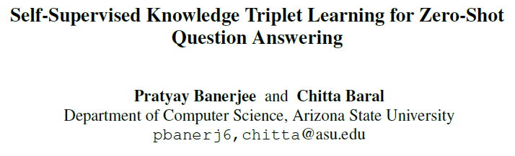
EMNLP 2020
汇报人：陈妍
学号：51205901044
2021/5/11

Slide 2
Outline
Introduction
Motivation
Contribution
Method
Experiment

Slide 3
Introduction
文章主要内容：
This work proposes a new framework of Knowledge Triplet Learning over knowledge graph entities and relations.
In this paper, we focus on building unsupervised zero-shot multiple-choice QA systems.
本文提出了KTL（Knowledge Triplet Learning）框架，一个基于知识图谱的自监督任务，来帮助解决zero-shot多项选择QA。

Slide 4
Motivation
人工数据耗时耗力——从而采用无监督方法
外部知识可以很好的帮助回答问题——从而利用知识图谱
在此之上提出KTL框架

Slide 5
Contribution
We define the Knowledge Triplet Learning over Knowledge Graph and show how to use it for zero-shot question answering.
定义了KTL，并应用到zero-shot QA任务中
We compare two strategies for the above task.
比较了两种实现KTL的策略
We propose heuristics to create synthetic knowledge graphs.
提出启发式方法来创建综合知识图
We perform extensive experiments of our framework on three commonsense and three science question-answering datasets.
在六个数据集上进行实验
We achieve state-of-the-art results for zero-shot and propose a strong baseline for the few-shot question answering task.
在zero-shot QA上达到最优，并为few-shot QA提供强有力的baseline

Slide 6
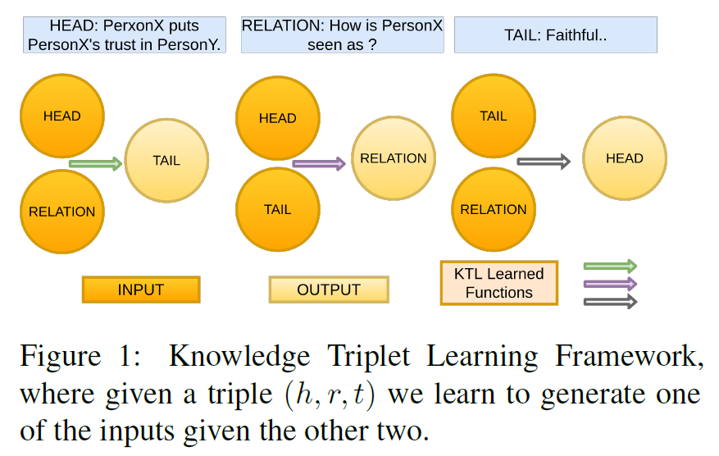
Method-KTL
Multiple choice QA：对同一段上下文，两个不同的答案分别对应两个不同的问题；对同一个问题，两个不同的答案分别对应两个不同的上下文。
三个元素h, r, t（context, question, answer），给出任意两个，生成另外一个。
这使得系统需要学习三个输入之间所有可能的关系。
学习这三个函数使我们能够对context, question, answer之间的这些关系进行评分。
Context: PersonX puts PersonX’s trust in PersonY.
Q1: How does this affect others? A1: PersonX is considered trustworthy by others.
Q2: How is PersonX seen as? A2: PersonX is polite.

Slide 7
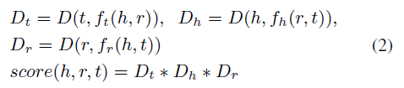

Method-KTL
定义G=（V，E）为知识图谱，V是顶点，由KG中的phrases和named-entities组成，E是边。
S是一系列的facts, S ⊆ V × E × V 基于（h, r, t）的格式。
其中h, t属于V，r属于E。
1. 给定输入三元组（h,r,t），通过自监督的方式学习到三个函数。
2. 打分函数。
D是距离函数——the distance between the generated output and the ground-truth
在不同的策略中采用不同的方法，最终目的是取得得分最小的答案。

Slide 8
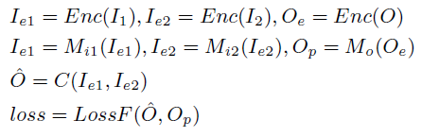


Method-KRL
可以将等式1看成生成函数，给定两个输入向量的encoding，学习生成第三个元素的向量表示。
向量encoding可以是预先计算的句子向量表示或上下文向量表示。
由于三元组（h, r, t） 在每一对中可以有多对多的关系。
首先把两个inputs从encoding空间映射到另一个和TransD相似的空间，然后通过Encoder 把三元组转换到encoding space。
需要学习两个映射函数Mi1和Mi2来映射两个inputs，然后用第三个映射函数M0来映射要生成的entity。
利用一个函数C来合并两个映射过的inputs。
这些函数都可以通过前向传播网络实现。
输入
生成的输出向量
映射向量
M和C是两个用全连接网络学到的函数

Slide 9
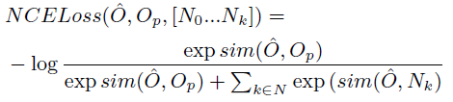

Method-KRL
两个loss函数：
1. L2Loss：
try to minimize the L2 norm between the generated and the projected ground-truth.
2. NCELoss：
along with the ground-truth we have k noise-samples, these noise samples are selected from other (h; r; t) triples.
映射的噪音样本
相似度函数，可以是L2 norm或者余弦相似度
距离函数D：
在L2Loss中就是L2 norm，在NCELoss中是1-sim

Slide 10


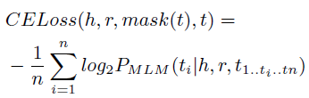

Method-SMLM
把等式1进行建模
用一个分隔token把三元组分隔成
对于 ，把r中所有的tokens都mask掉
把这些tokens放进transformer encoder，用前馈网络来unmask这个token序列
其他两个f也是同样的步骤。
用交叉熵损失函数：
给定unmasked tokens h和r，以及t中其他masked tokens，token ti的掩码语言建模的概率
所有masked tokens都是联合预测，不做progressive unmasking

Slide 11
Method-Synthetic Graph Construction
1. Common Concept Graph
基于QASC science 语料库和OMCS concept 语料库，创建两种synthetic graphs
hypothesis是graph和KTL框架可以使得模型理解两个facts中共有的概念（concepts common in two facts），从而允许QA
从每个句子里抽取noun-chunks和verb-chunks（包括QA数据集中出现的context，question和answer options），所有的chunks作为图的顶点，句子作为边
vi=句子e1和句子e2中出现的共有概念表示
Random Sampling：因为数据集太大了，所以随机采样，最多1M个样本
Curriculum Filtering：只选择至少有一个实体出现在名词和动词集合里的三元组。这和真人场景是符合的，老师会提供问题中问到的概念，然后学生学习。

Slide 12

Method-Synthetic Graph Construction
2. Directed Story Graph
使用来自RoCStories和Story Cloze Test 中的short stories 创建
把每个story分成k个句子，于是有s1,…,sk，并且创建一个有向图(directed graph), 所有的句子都是顶点，每个句子由一条有向边(directed edge) 指向它之后出现的句子
si和sk之间有一条有向路径，且经过sj
这种图捕获了一个更小的story，且头部事件发生在关系事件和尾部事件之前。
功能：此图旨在使用KTL框架进行故事理解和归纳推理

Slide 13
Experiment
Datasets
Question to Hypothesis Conversion
在合成图，QASC-CCG和OMCS-CCG中观察到三元组包含事实陈述，而我们的目标QA数据集包含含有wh词或填空词的问题。
使用基于规则的模型，把含wh词的问题转换为假设；把空白替换成答案，或者把每个答案选项和问题合并起来，把填空题和完形填空转换成假设。
Context Creation
对于没有上下文的数据集QASC或CommonsenseQA，我们使用问题和答案选项作为query来检索前五个句子，并从相应的源知识句子语料库中进行检索。对于每个检索到的上下文，我们使用等式2评估答案选项得分，并取平均得分。

Slide 14
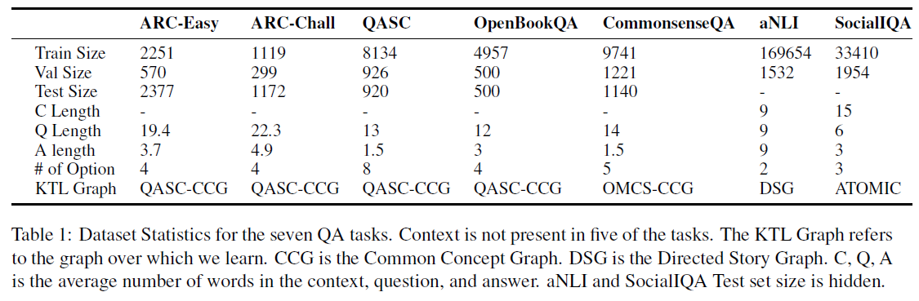
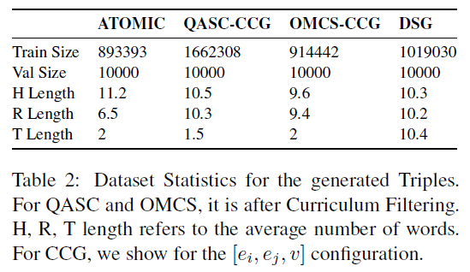
Experiment
七个QA任务的数据集统计信息。五个任务中没有上下文。KTL图指的是我们学习到的图。C，Q，A是上下文，问题和答案中的平均单词数。aNLI和SocialIQA测试集大小已隐藏。
Datasets
需要常识推理和外部知识来回答问题：SocialIQA, aNLI, CommonsenseQA,
需要科学知识：QASC, Open-BookQA, ARC
生成的三元组的数据集统计信息。对于QASC和OMCS，它是在Curriculum Filtering之后进行的。H，R，T长度是指平均单词数。

Slide 15
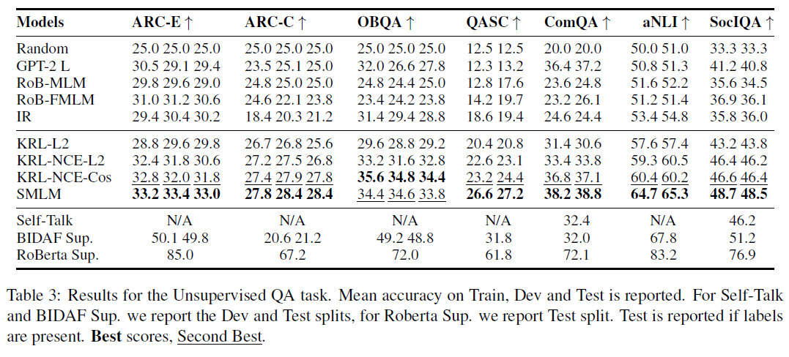
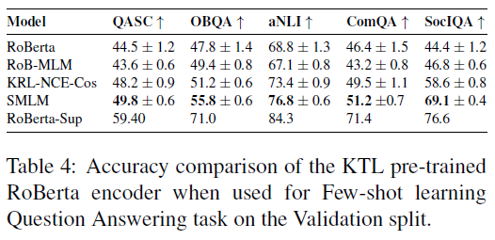
Experiment
Results

Slide 16
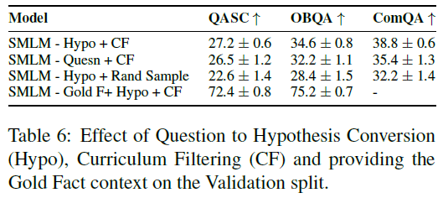
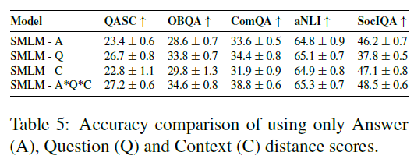
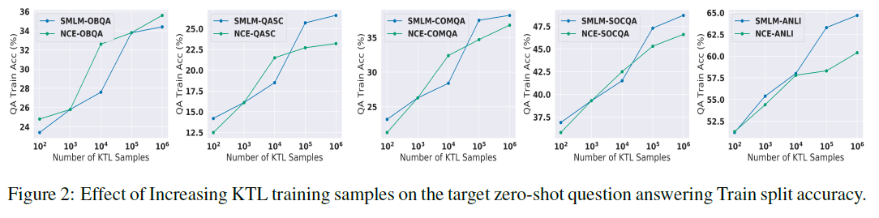
Experiment
Ablation Studies

